Slide 1
Russian casino
Выполнили ученики яндекс лицея Васильев Кирилл и Ахметзянов Дмитрий

Slide 2
Идея проекта: создать сайт с легальным казино, позволяющий пользователю ощутить всю мощь игровой индустрии.

Slide 3
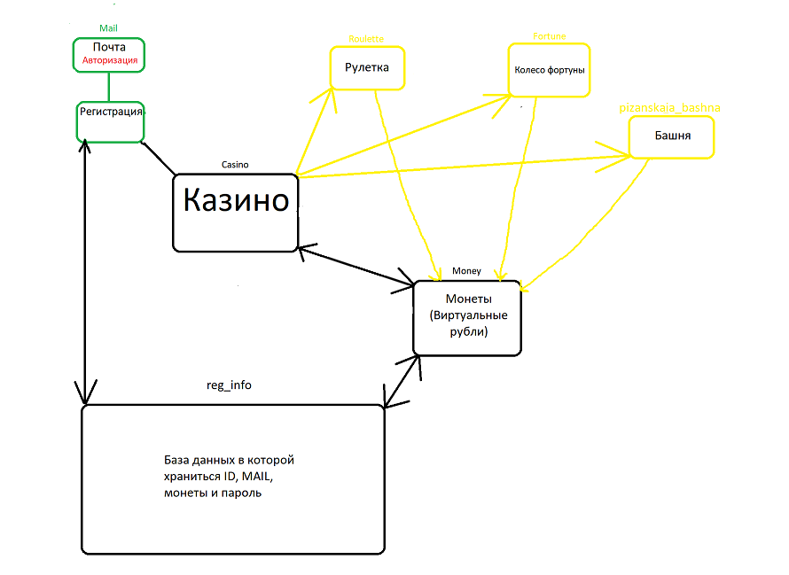

Slide 4
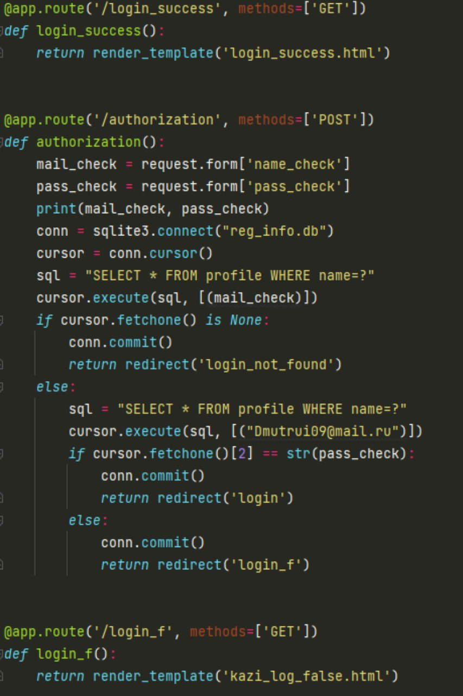
Кусочек программы который проверяет почту

Slide 5
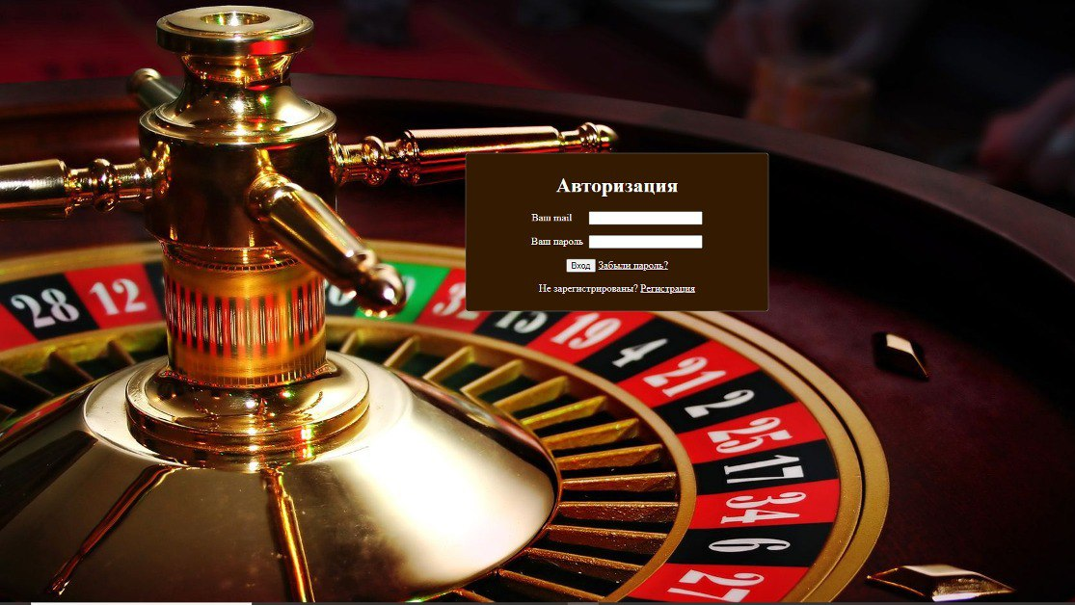
Начальное окно :

Slide 6
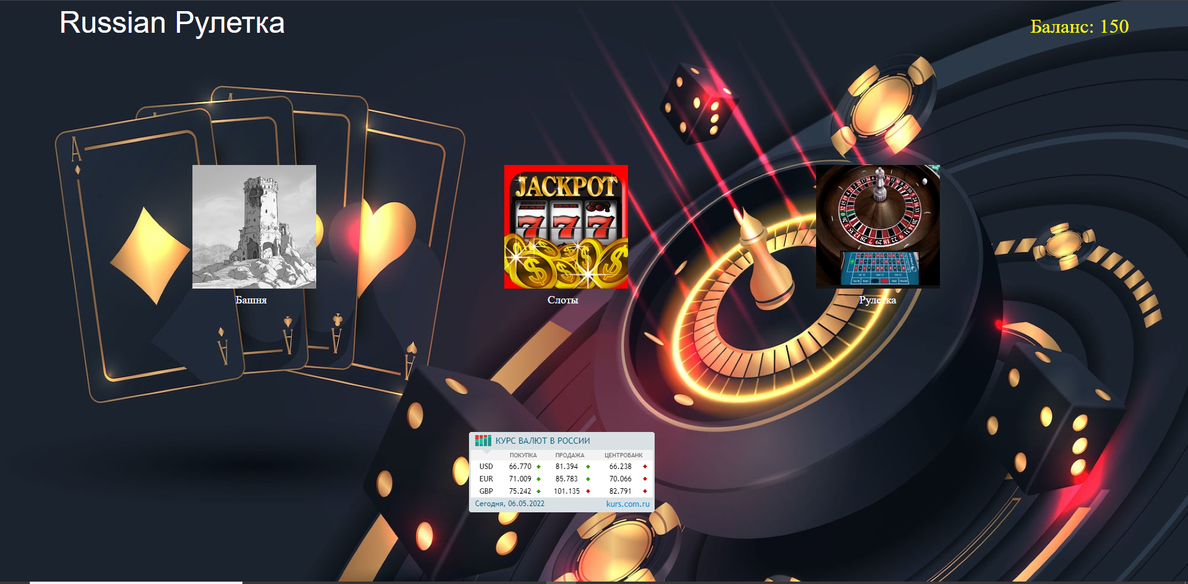
Главное окно сайта:

Slide 7
ИГрЫ " Башня", " Рулетка " , " Слоты"

Slide 8
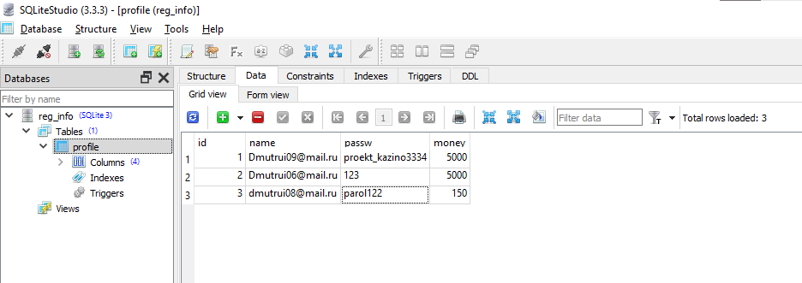
База данных: reg_info

Slide 9
Нам почти удалось создать сайт с легальным казино в которое может поиграть любой и испытать удачу

Slide 10
В будущем планируем развивать наш сайт, для этого мы разрабатываем новую игру.
И на это мы не остановимся!

